Slide 1



TÍTULO
PROCESSO GLÂNDULA ASSOCIADO
INFLAMATÓRIO SUBMANDIBULAR
LOCAL NA ESQUERDA
À ÁREA NODULAR NO
ULTRASSOM - RELATO DE CASO
AUTORES
ALENCAR, B. M. S., OLIVEIRA, L. N. F., TAVARES, M. C. S., MARTINS, R. M. C, M. G. T. VALENTINI, PETTER, J., RIBEIRO, F. C. M

Slide 2
INTRODUÇÃO
A ultrassonografia é um método de imagem útil e prático para a avaliação de doenças nas glândulas salivares. Nos processos inflamatórios agudos, as glândulas salivares podem aumentar de tamanho e estarem hipoecoicas, além de aumento no fluxo sanguíneo. Por outro lado, no processo inflamatório crônico as glândulas podem ter tamanho normal ou até mesmo diminuição nas suas dimensões, além de ter aparência hipoecoica.
A glândula submandibular se situa na parte posterior do triângulo submandibular. O espaço anterior à glândula submandibular é ocupado por tecido conjuntivo e linfonodos. Geralmente a glândula submandibular possui um formato nos planos longitudinal e transverso é similar a um triângulo. Ela também pode se conectar com a parótida ou com a sublingual através de processos glandulares.

Slide 3
INTRODUÇÃO
Alguns conceitos clínico-radiológicos devem ser abordados nas massas submandibulares. Quando a lesão é completamente circundada por parênquima glandular e há um “bico” conectando a lesão à glândula, pode-se dizer que a lesão tem origem na glândula submandibular. A arquitetura interna também auxilia a diferenciar de linfonodos.
Os principais diagnósticos diferenciais para massas na região submandibular são lesões congênitas (cisto epidermoide, higroma cístico), lesões inflamatórias (sialadenite, abscesso, síndrome de Sjögren), linfonodomegalia (reativa, inflamatória ou neoplásica) e tumores das glândulas salivares (benignos ou malignos).

Slide 4
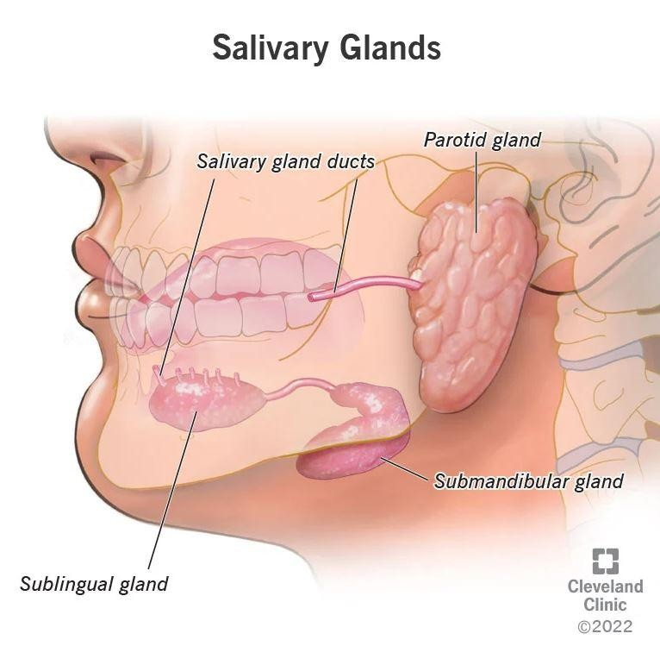
INTRODUÇÃO
É recomendado realizar o exame nos planos transverso e
para demonstrar a região
longitudinal/oblíquo, pois são os melhores planos
submandibular e os músculos hioglosso e milo-hióideo. Estabelecer o local de origem da massa auxilia a estreitar os diagnósticos diferenciais.
Armadilhas comuns nas imagens podem dificultar o diagnóstico. É difícil avaliar se a massa tem origem na glândula submandibular ou é um linfonodo quando a lesão é muito grande. Por fim, o estudo com ressonância magnética no plano coronal pode ajudar a avaliar e localizar massas muito grandes.

Slide 5
OBJETIVO
Relatar o caso de uma paciente com queixa de dor na região das glândulas sublingual e submandibular esquerda, além de dor ao exame físico e palpação de nódulo na topografia da submandibular esquerda.

Slide 6
DESCRIÇÃO DO CASO
Mulher, 78 anos, procurou assistência de saúde com profissional da odontologia devido queixa recente de dor na região submandibular à esquerda. Durante a realização da ultrassonografia das glândulas sublingual e submandibular esquerdas foi evidenciada uma área nodular hipoecoica, bem delimitada, com discreta vascularização ao estudo Doppler colorido.

Slide 7
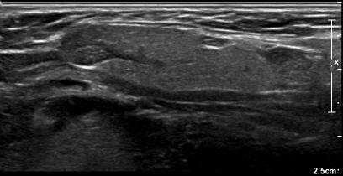
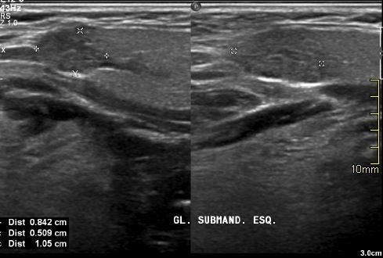
Figura 1: glândula submandibular esquerda
Figura 2: área nodular hipoecoica bem delimitada na glândula submandibular esquerda

Slide 8
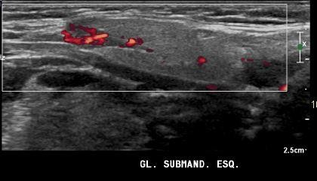
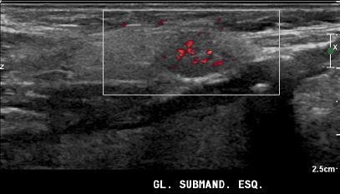
Figura 3: vascularização da área nodular hipoecoica na glândula submandibular ao estudo color Doppler
Figura 4: vascularização da área nodular hipoecoica na glândula submandibular ao estudo color Doppler

Slide 9
DIAGNÓSTICO
Foi realizado o diagnóstico de processo inflamatório focal.
DISCUSSÃO
As doenças inflamatórias são as doenças mais comuns que afetam as glândulas salivares maiores.
A inflamação aguda pode causar inchaço doloroso das glândulas salivares e, usualmente, ocorre bilateralmente. Infecções virais são mais comuns na população pediátrica, com uma predileção particular do vírus da caxumba e citomegalovírus, enquanto as infecções bacterianas agudas geralmente são causadas por Staphylococcus aureus ou outras bactérias da flora da cavidade oral. A sialoadenite é causada por estase de saliva, o que leva ao fluxo retrógrado das bactérias da cavidade oral.

Slide 10
DISCUSSÃO
Na inflamação aguda, visualiza-se à ecografia as glândulas salivares aumentadas e hipoecogênicas, com o parênquima podendo estar heterogêneo e conter múltiplas pequenas áreas hipoecoicas ovaladas, além de aumento do fluxo sanguíneo local. Também pode ser visualizado linfonodomegalia com aumento do fluxo sanguíneo central.

Slide 11
CONSIDERAÇÕES FINAIS
A US é um método valioso e útil para o diagnóstico de doenças das glândulas salivares, mais barato e amplamente disponível. Não só permite a confirmação ou exclusão da presença de uma massa, mas em muitos casos a natureza da doença subjacente também pode ser sugerida através do método.

Slide 12
REFERÊNCIAS
Bibliografia
Bansal, A. G., Oudsema, R., Masseaux, J. A., & Rosenberg, H. K. (2018). US of pediatric superficial masses of the head and neck. Radiographics: A Review Publication of the Radiological Society of North America, Inc, 38(4), 1239–1263. https://doi.org/10.1148/rg.2018170165
HARNSBERGER, H. R. et al. Diagnostic imaging: Head and neck: Published by amirsys. 2. ed. Salt Lake City, UT, USA: Amirsys, 2010.
AHUJA, A. T. Diagnostic and surgical imaging anatomy: Ultrasound: Published by amirsys (R). Salt Lake City, UT, USA: Amirsys, 2007.

